Slide 1

NÁZEV: VY_32_Inovace_13_Matematika 2.ročník
NÁZEV ŠKOLY: ZŠ Dolní Benešov
AUTOR: Mgr. Alena Drastíková
ČÍSLO PROJEKTU: CZ.1.07/1.4.00/21.1262
TEMA: Násobení a dělení 4

Slide 2
Anotace: Tento materiál slouží k procvičení násobilky 2.Žáci pracují na interaktivní tabuli , po kliknutí se jim zobrazí správný výsledek. Zápis a vypracování některých úkolů provedou do pracovního sešitu.

Slide 3
Zapiš násobky čísla 4 .
0
4
8
12
16
20
24
28
32
36
40

Slide 4
Vypočítej :
4
ČTVRTINA z 32 je TŘETINA z 12 je
z 28 je z 15 je
z 36 je z 9 je
z 40 je z 18 je
z 12 je z 24 je
z 8 je z 30 je
z 20 je z 6 je
z 16 je z 21 je
8
7
5
9
3
10
6
3
8
2
10
5
2
4
7

Slide 5
Medvěd počítal pneumatiky u auta . Jedno auto má 4 pneumatiky. Dvě auta mají ..? Je to přece …Vy to určitě víte.
8
Zapište správná čísla do tabulky :
1
3
9
2
0
4
5
8
6
10
Počet aut
4
12
36
8
0
16
20
32
24
40
Počet pneu
Výborně!

Slide 6
Doplň výsledek :
16:4= . 4 =16 40:4= 20 : = 5
32:4= . 4 =32
2.4= : 4 = 8
9.4= : 4 = 3
6.4= 7 . =28
24:4= . 4 =20
4
4
10
4
8
8
8
32
36
12
24
4
5
6
Správně!

Slide 7
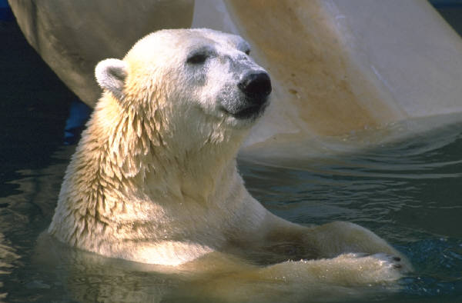
Vypočítej a ke každému příkladu napiš příklad na násobení.
40 : 4 = 32 : 4 = 24 : 4 = 12 : 4 =
28 : 4 = 36 : 4 = 8 : 4 = 4 : 4 =
10
8
6
3
10 . 4 = 40
8 . 4 = 32
6 . 4 = 24
3 . 4 = 12
7
9
2
1
7 . 4 = 28
9 . 4 = 36
2 . 4 = 8
1 . 4 = 4

Slide 8
Citace : Veškerý materiál je dílem autora materiálu, 12.3.2012
Použité obrázky : Otevřená galerie www.ofice.microsoft.com
12.3.2012

